Slide 1
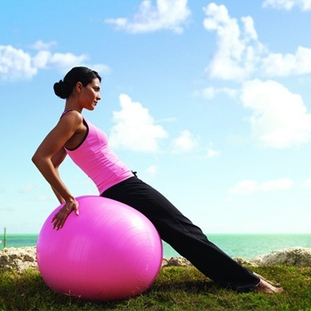
Муниципальное бюджетное дошкольное образовательное учреждение «Детский сад общеразвивающего вида № 4 «Дэхэбын»
Мастер-класс
«Фитбол – больше, чем мяч!»
Разработала инструктор по физической культуре
Бибалова Людмила Юнусовна

Slide 2
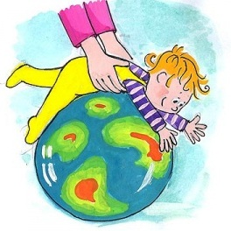
Движение – это жизнь!
А что же такое двигательная активность? «Двигательная активность - это деятельность, основным компонентом которой является движение и которая направлена на физическое развитие ребёнка, это средство всестороннего развития детей.» Гимнастика – это система подобранных физических упражнений.

Slide 3
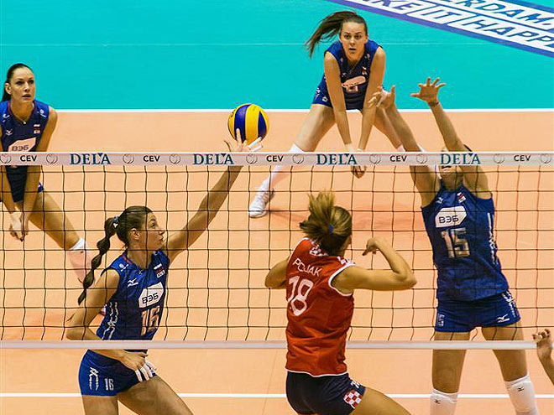
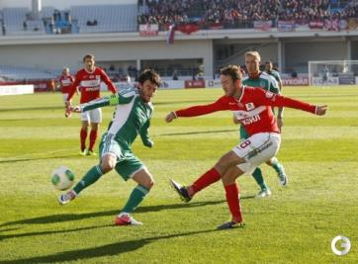
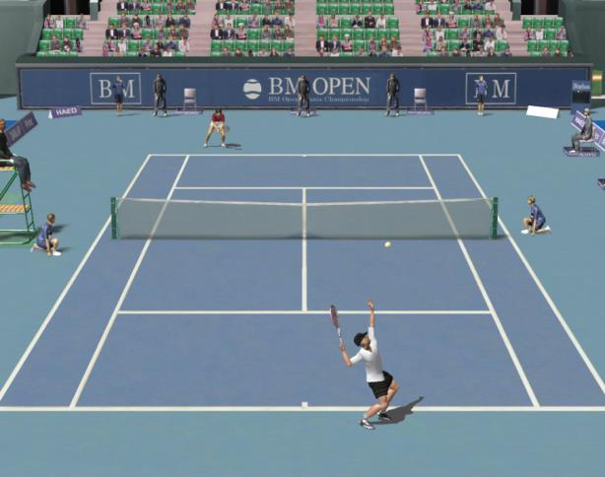
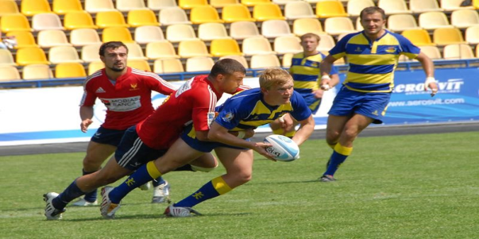

Slide 4
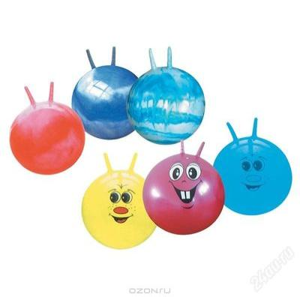
Фитбол-гимнастика
Фитбол (fit - оздоровление, ball-мяч)
- гимнастический мяч, используемый в оздоровительных целях.

Slide 5
50-е годы ХХ века - швейцарский врач-физиотерапевт Сюзан Кляйн-Фогельбах для лечения больных церебральным параличом.
В 80-х годах - Джоан Познер Мауэр стала использовать мяч для восстановления после травм опорно-двигательного аппарата.
В 2002 году - к.п.н., доцент Т.С. Овчинникова и к.м.н., доцент А.А. Потапчук представляют фитбол-гимнастику в программе «Двигательный игротренинг для дошкольников», которая была апробирована в течение пяти лет в детских садах города С.-Петербурга.

Slide 6
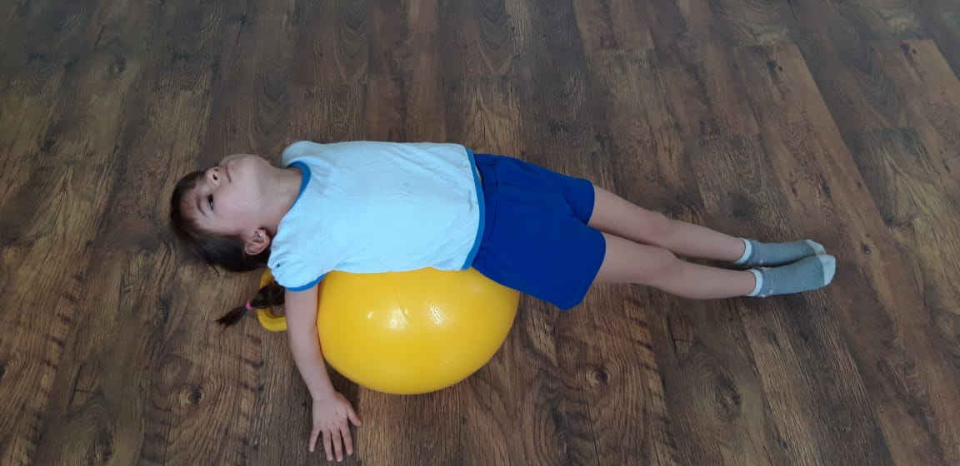
Фитбол-гимнастика – одна из нетрадиционных форм работы с детьми.
Наш помощник – это мяч,
Он нам спутник - для удач!
Упражнения выполняем
сколиоз предотвращаем.

Slide 7
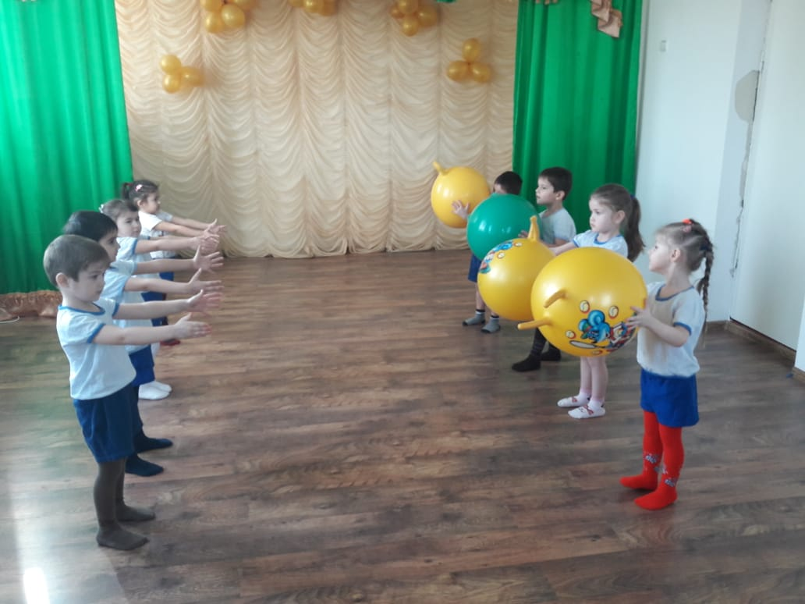
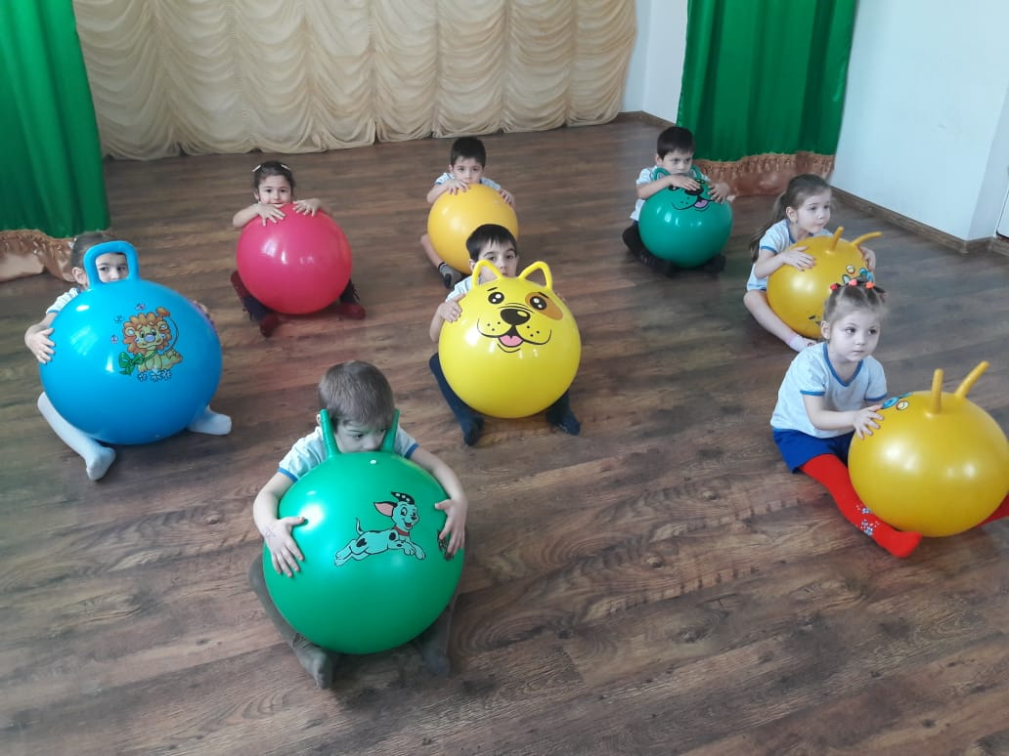
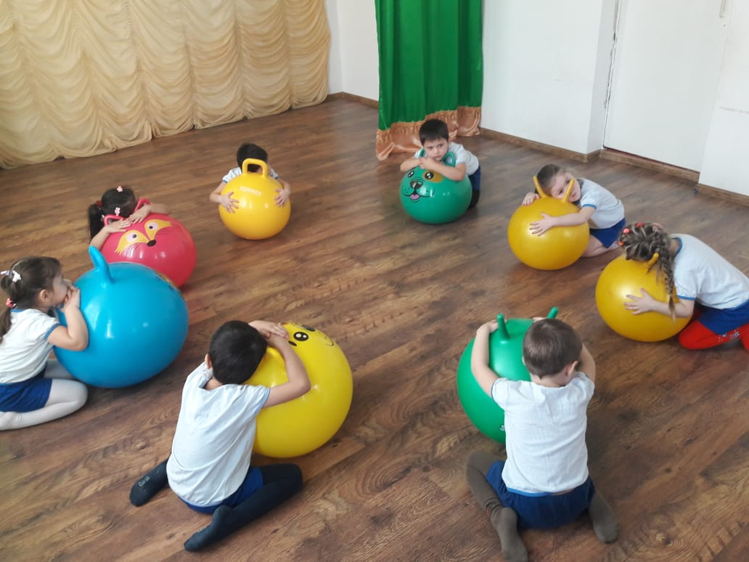
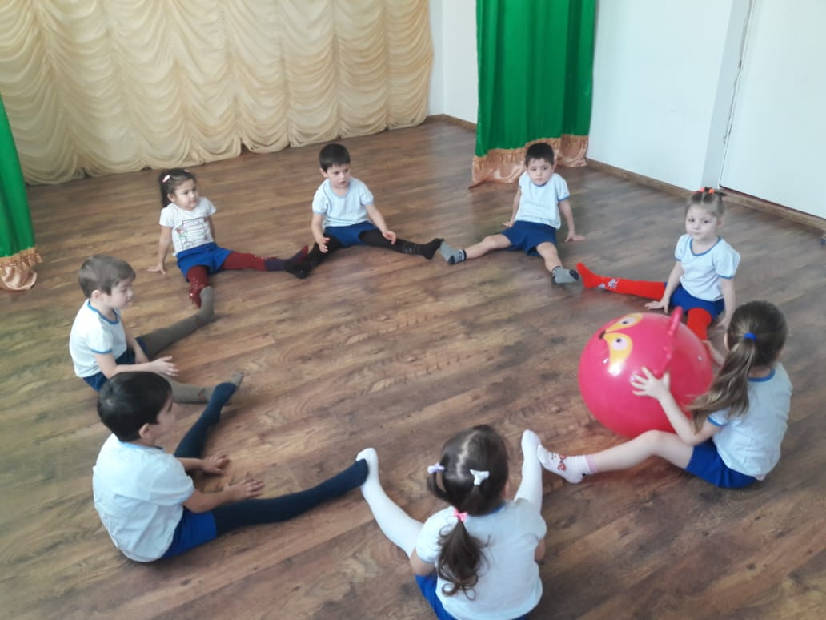

Slide 8
Как действует фитбол-гимнастика на организм ребенка?
Формирование осанки
Совершенствование координации движений
Профилактика функциональных нарушений органов и систем организма.
Укрепление спины, таза, ног и свода стопы
Увеличение гибкости и подвижности суставов
Развитие функции равновесия и вестибулярного аппарата
Укрепление мышц брюшного пресса, рук, плечевого пояса
Профилактика мышечной недостаточности

Slide 9
Хромотерапия – наука, изучающая свойства цвета
Цвету издавна приписывалось магическое значение, благотворное или отрицательное действие на человека, ведь для человека зрение является самым важным из всех видов чувств.
Синий цвет оказывает успокаивающее воздействие, расслабляет, снимает спазмы, уменьшает головные боли, понижает аппетит.
Голубой цвет оказывает тормозящее действие при состоянии психического возбуждения.
Фиолетовый цвет оказывает угнетающее действие на психические и физиологические процессы, снижает настроение людей.
Красный цвет активизирует, повышает физическую работоспособность, вызывает ощущение теплоты, стимулирует психические процессы.
Зелёный цвет успокаивает, создаёт хорошее настроение. Этот цвет оказывает благотворное влияние на соматически ослабленных детей, при лечении воспалений, при ослабленном зрении.
Розовый тонизирует при подавленном настроении.
Жёлтый цвет – цвет радости, покоя, теплоты, нейтрализует негативные действия.
Знание «азбуки цвета» - «лекарство» для внутреннего потенциала и развития внутренних ресурсов человека.

Slide 10
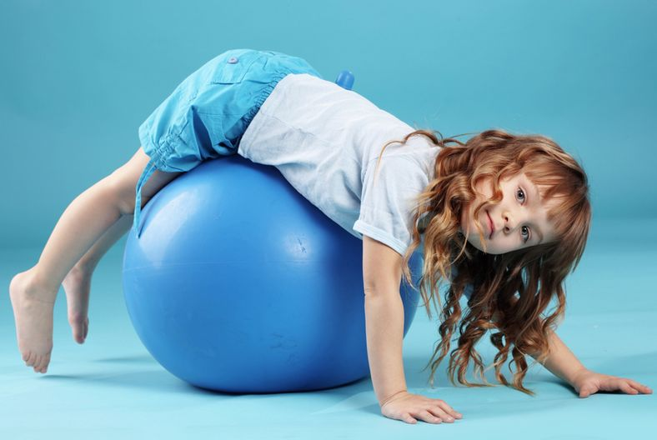
Положительный эффект
Фитбол-гимнастика – это единственный вид гимнастики, где в выполнении физических упражнений включаются совместно двигательный, вестибулярный, зрительный, слуховой и тактильный анализаторы,что усиливает положительный эффект от занятий на фитболах.

Slide 11
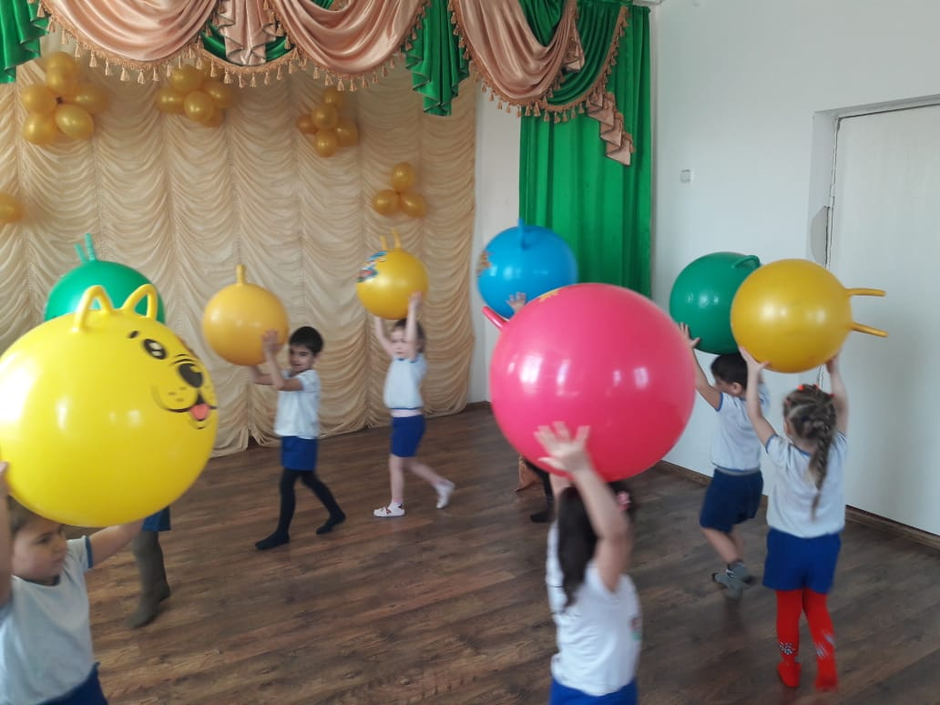
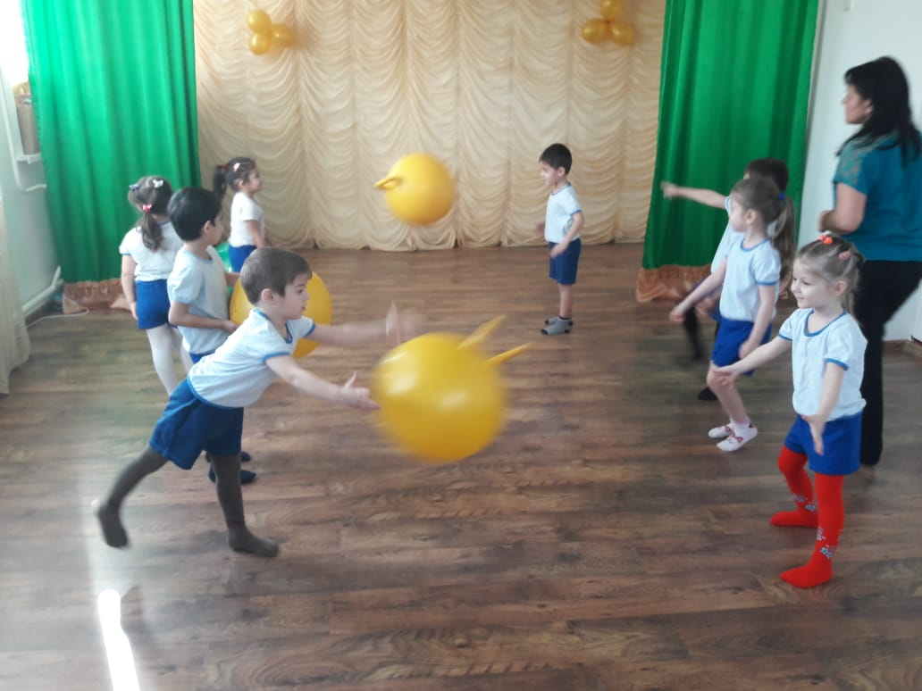
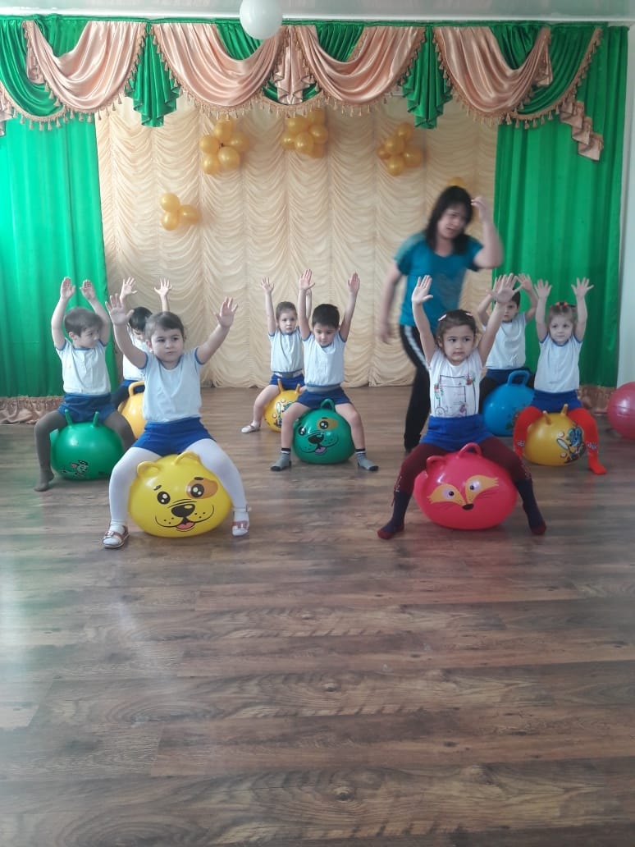
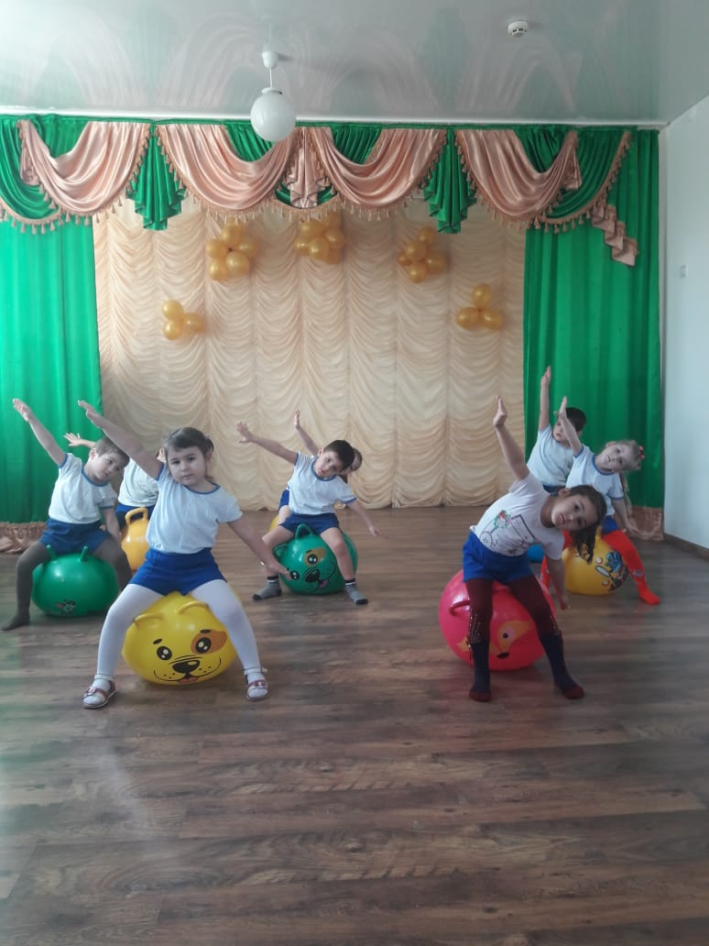
Фитбол – доступен всем

Slide 12
ПРИНЦИПЫ:
ДОСТУПНОСТЬ
ПОСТЕПЕННОСТЬ
ПОВТОРЯЕМОСТЬ И СИСТЕМАТИЧНОСТЬ

Slide 13
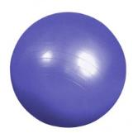
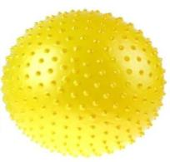
Каким должен быть фитбол?
Фитбол-гимнастика проводится на больших мячах, выдерживающих вес до 300 кг.
Для занятий с детьми дошкольного возраста мяч должен быть не сильно упругим.
d–45 см
3-4
года
5-6 лет
6-7 лет

Slide 14
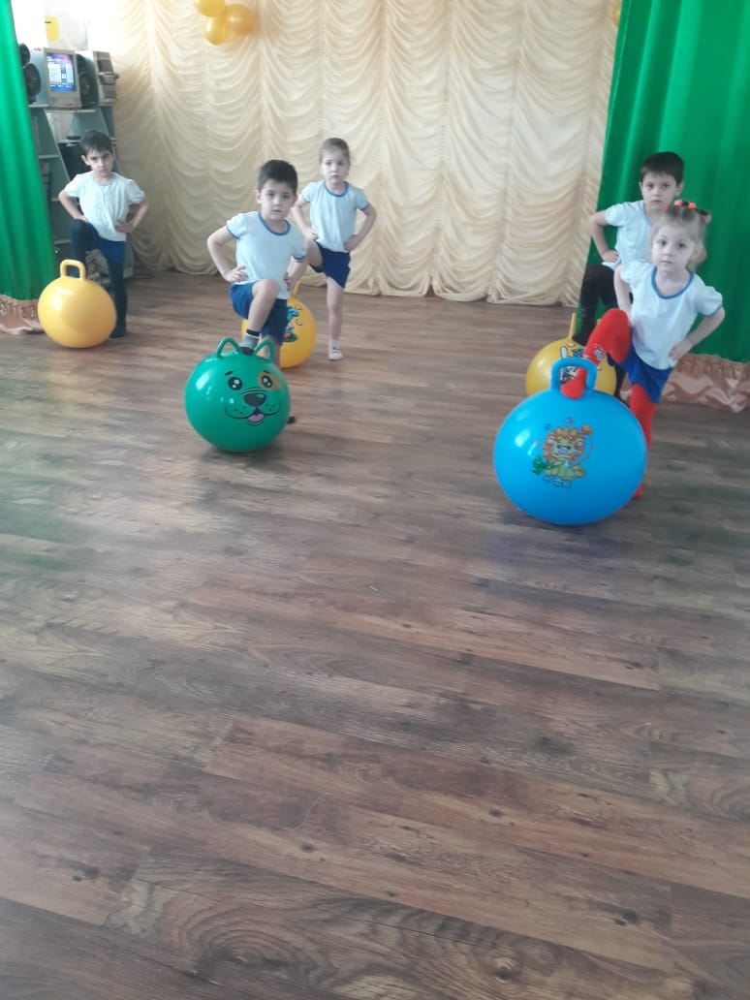
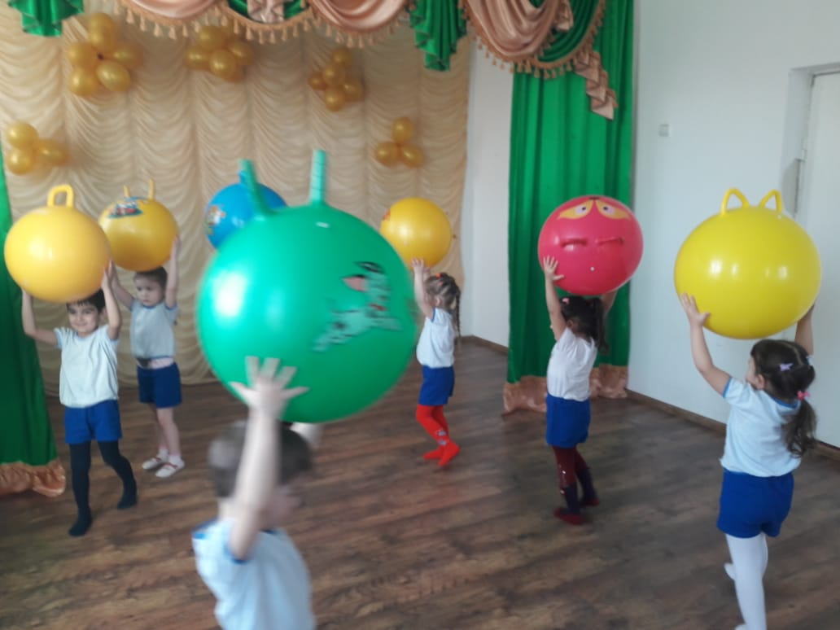
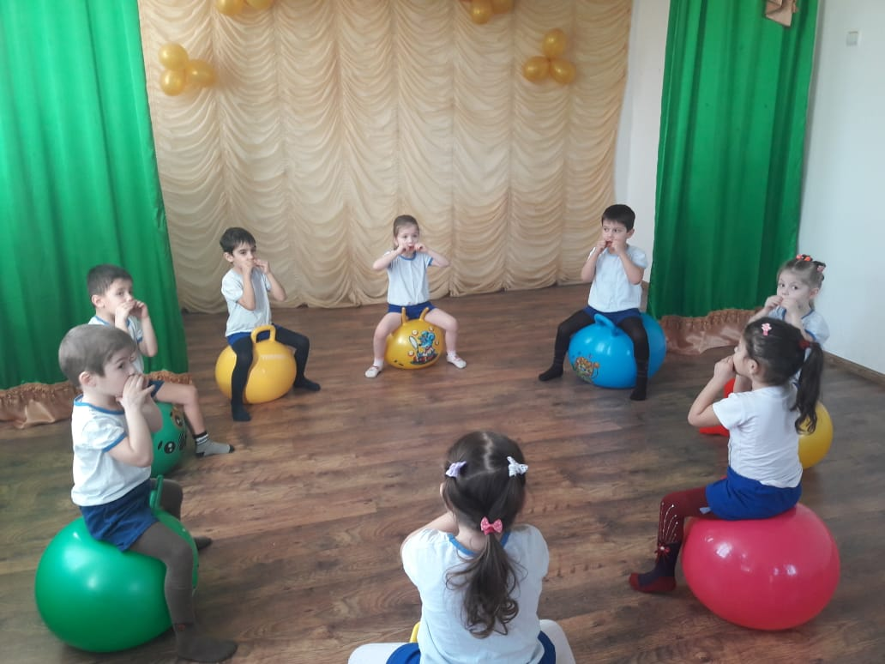
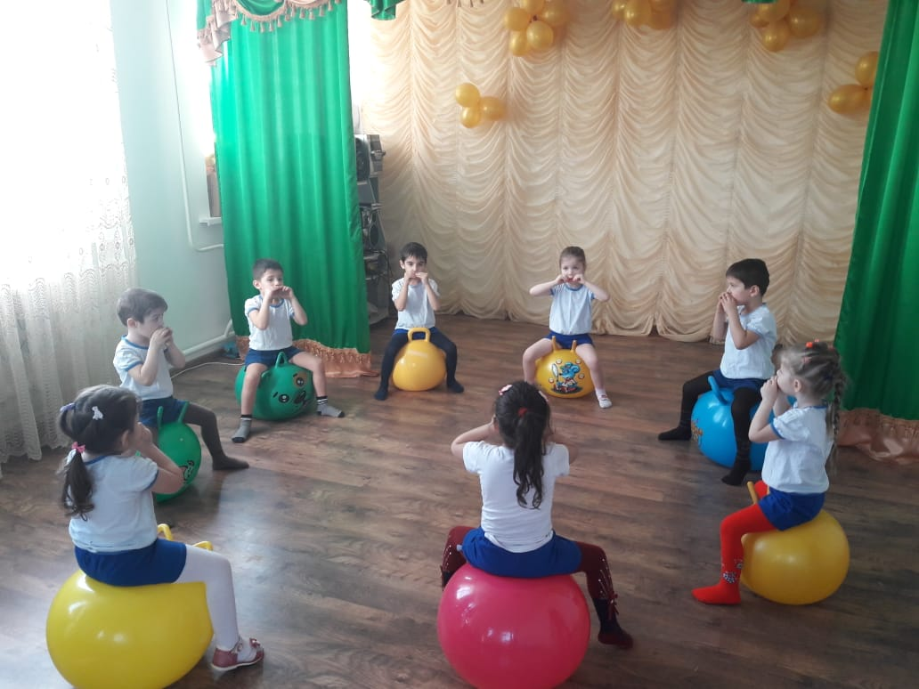
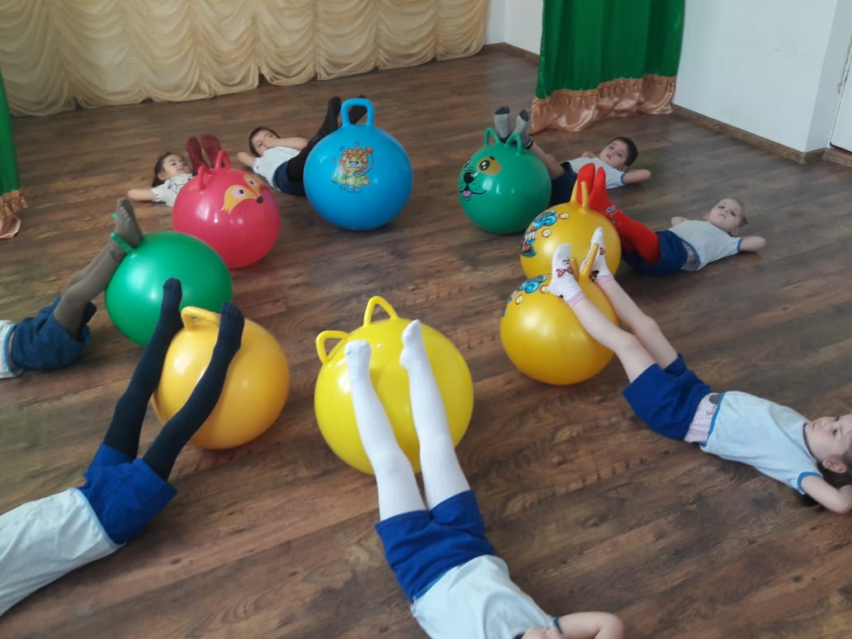
Можно использовать:
ОРУ с фитболом
Ходьба с фитболом
Дыхательные упражнения
самомассаж
релаксация

Slide 15
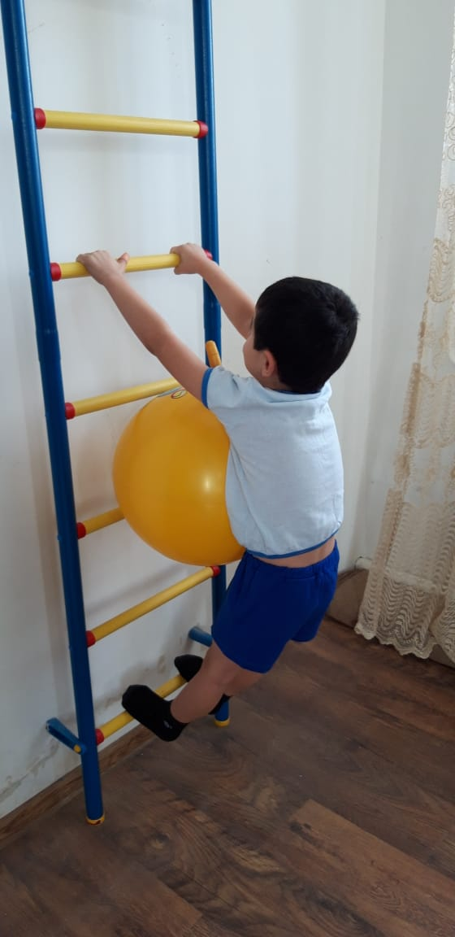
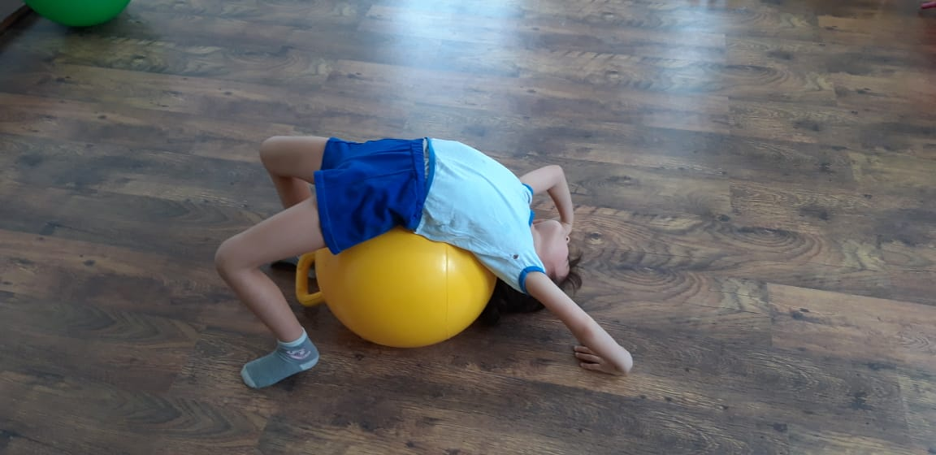
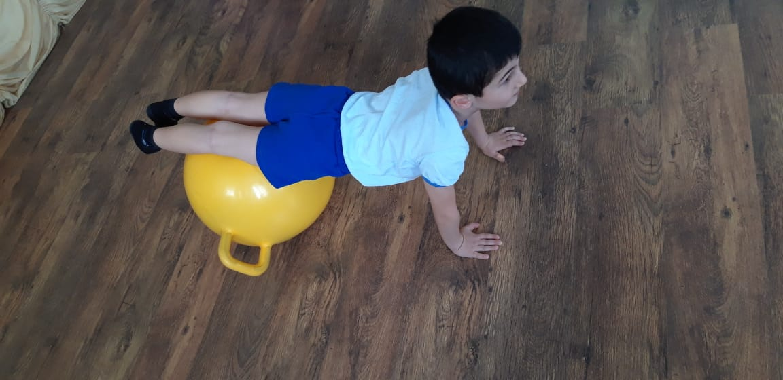
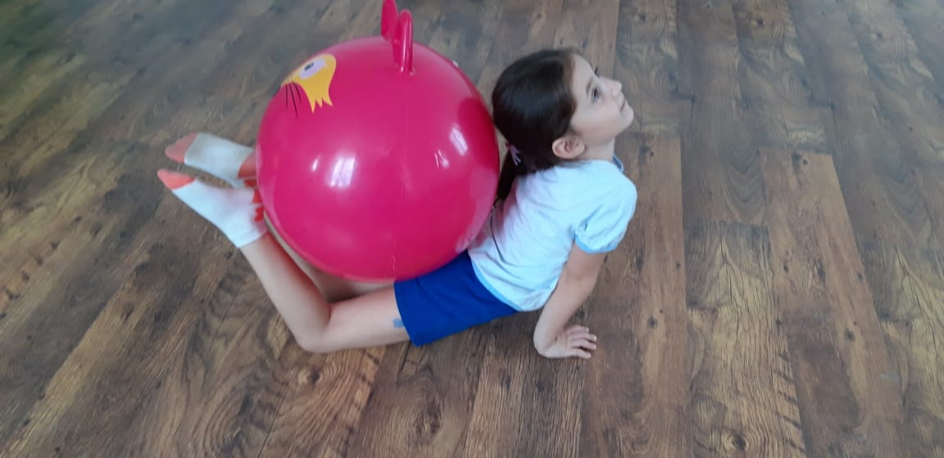
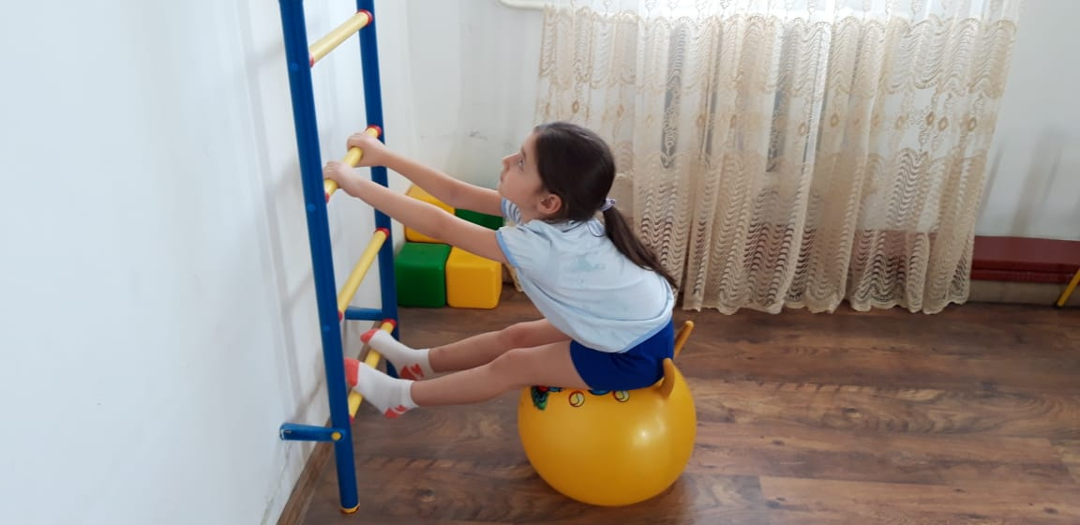
Упражнение «Воздушные гимнасты»
Упражнение «Мостик»
Упражнение «Улиточка»
Упражнение «Плывем в лодке»
Упражнения «Корзинка»

Slide 16
Функциональное использование фитбола
Фитбол как ориентир
Фитбол как массажер
Фитбол как амортизатор
УПРАЖНЕНИЯ С ФИТБОЛОМ
Фитбол как опора
Фитбол как тренажер
Фитбол как предмет
Фитбол как отягощение
Фитбол как препятствие

Slide 17
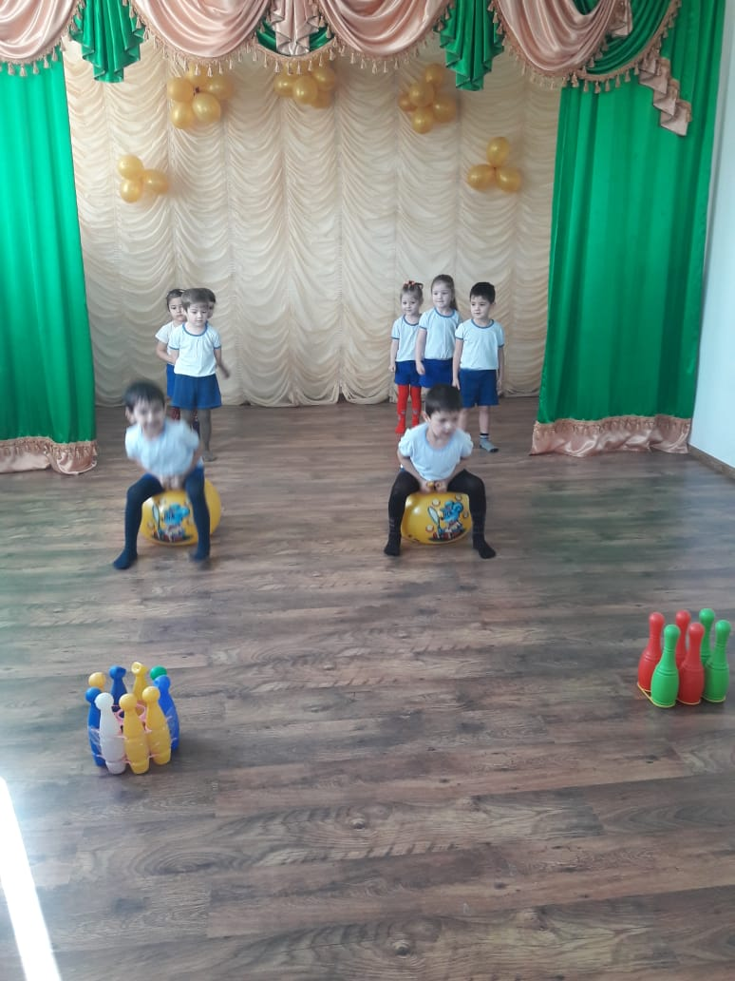
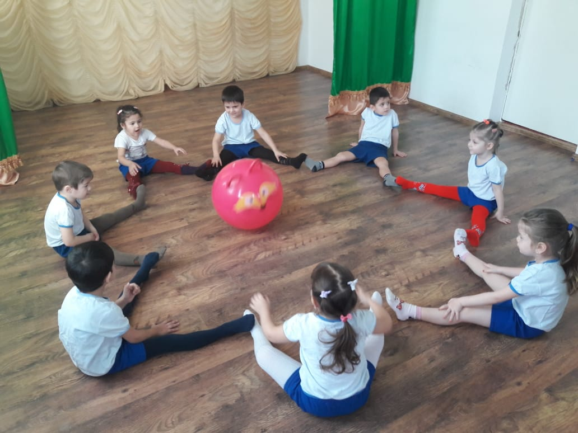
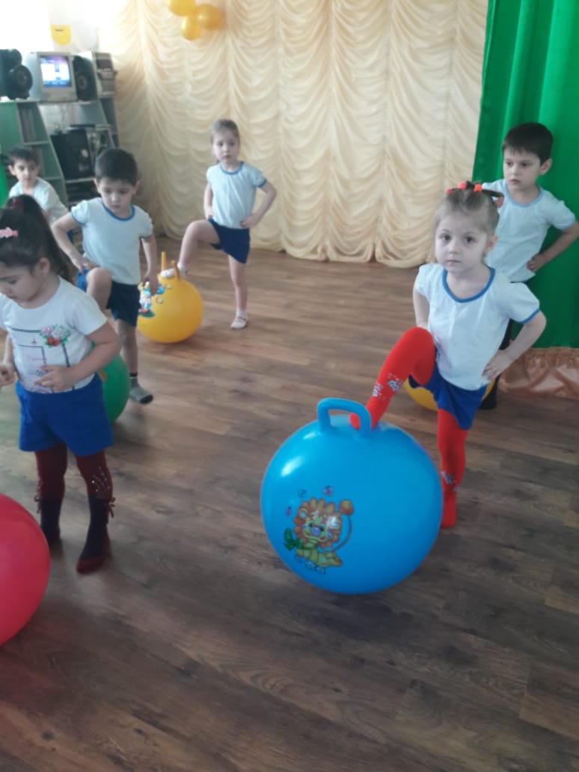
«С мячом играй – здоровье прибавляй»
эстафеты
Игра м/п «Колобок»
Подвижная игра «охотники и утки»

Slide 18
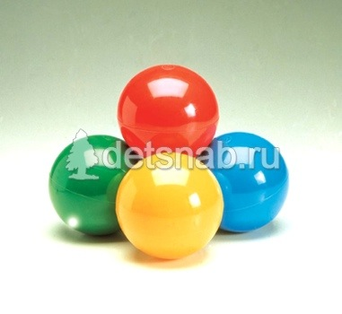
«СКАЗКА О ФИТБОЛИКЕ»

Slide 20
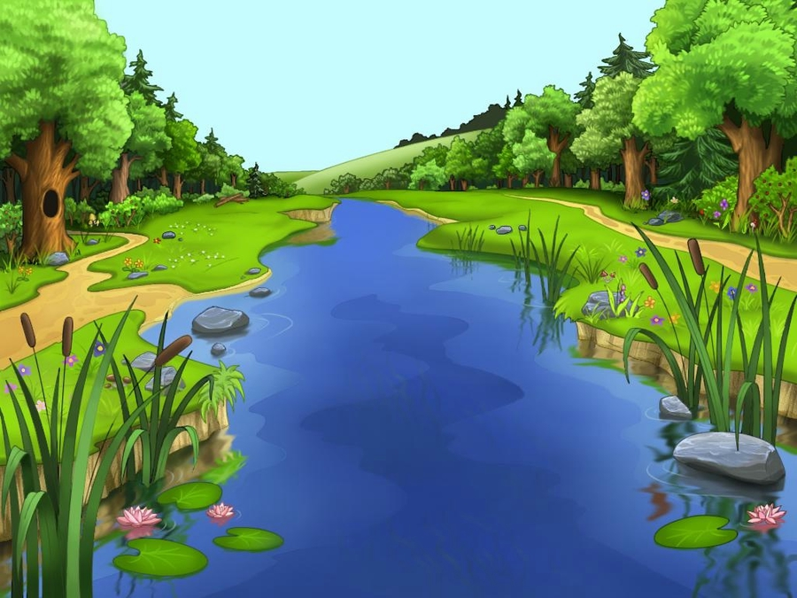

Slide 21
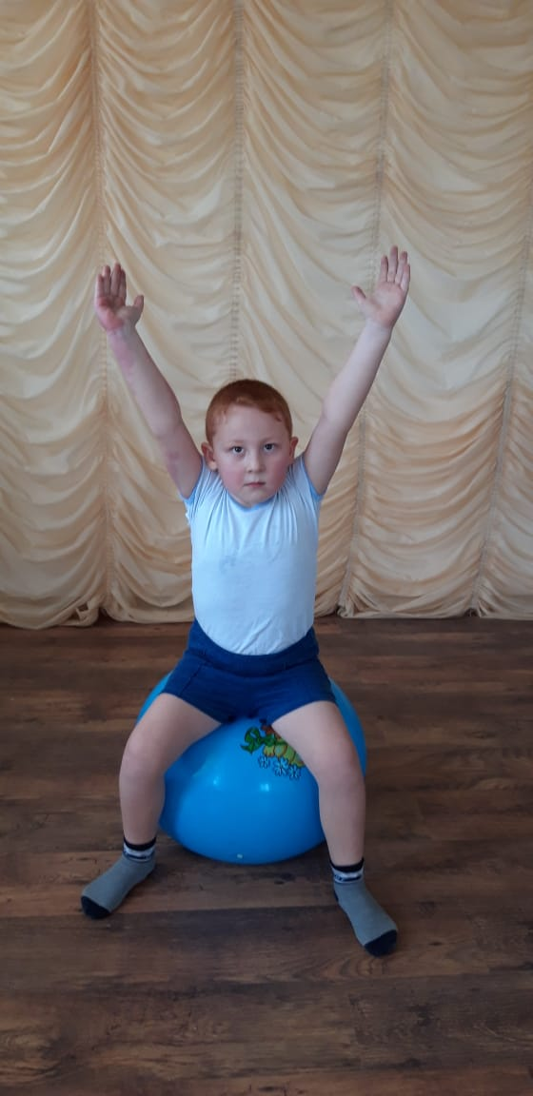
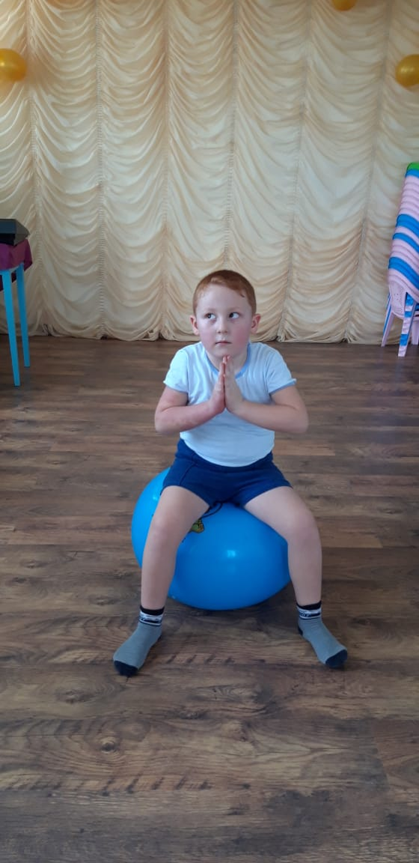
Упражнение «Бабочка»

Slide 22
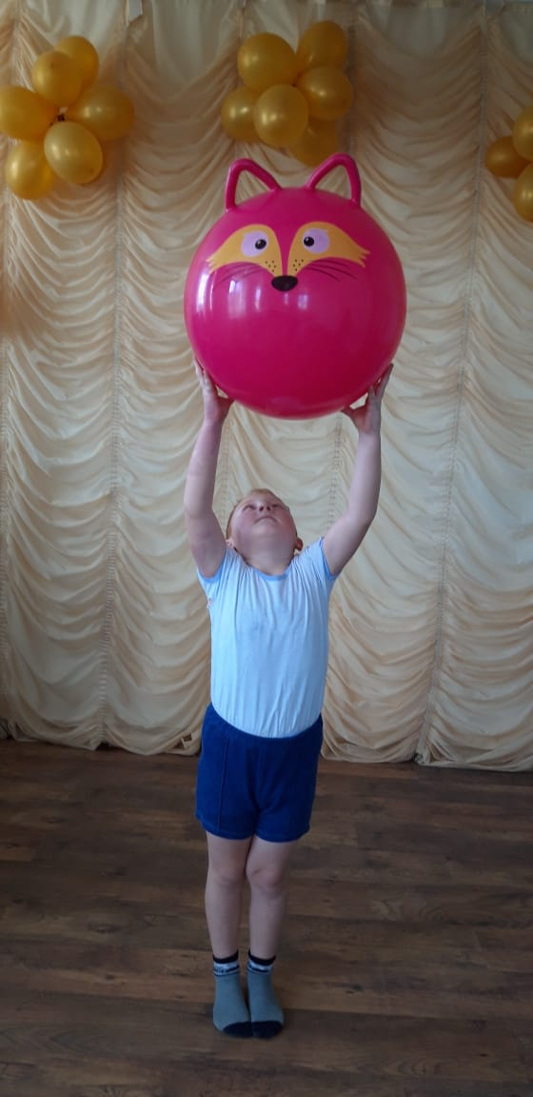
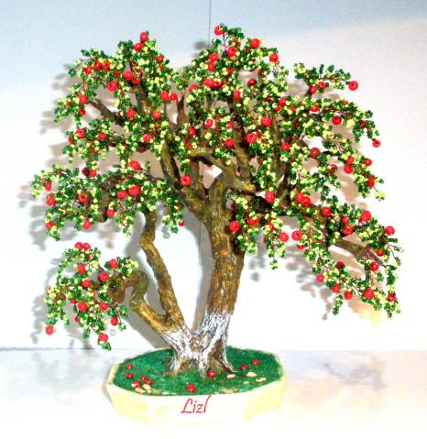
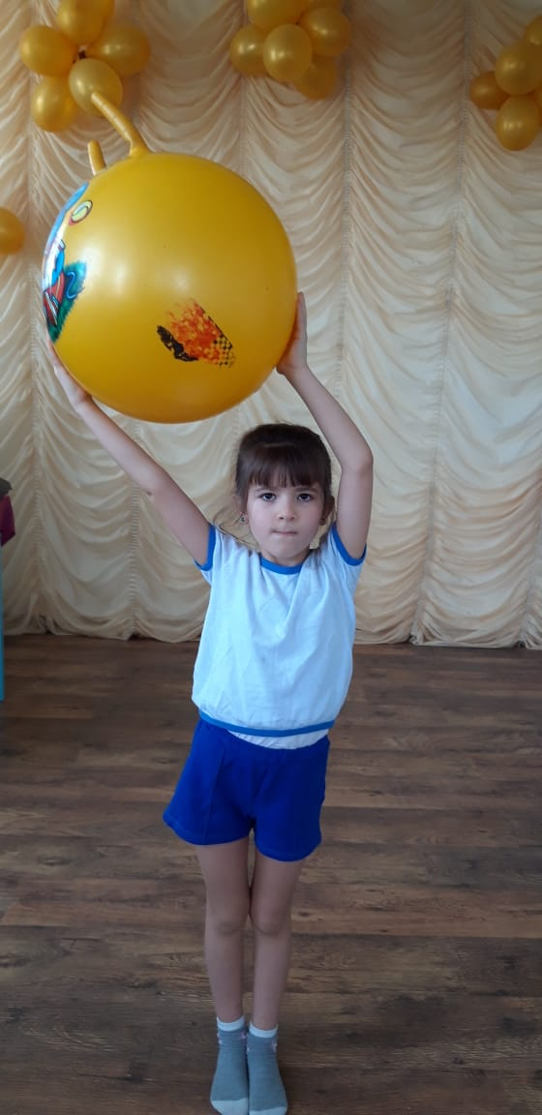
Упражнение «Яблонька»

Slide 23
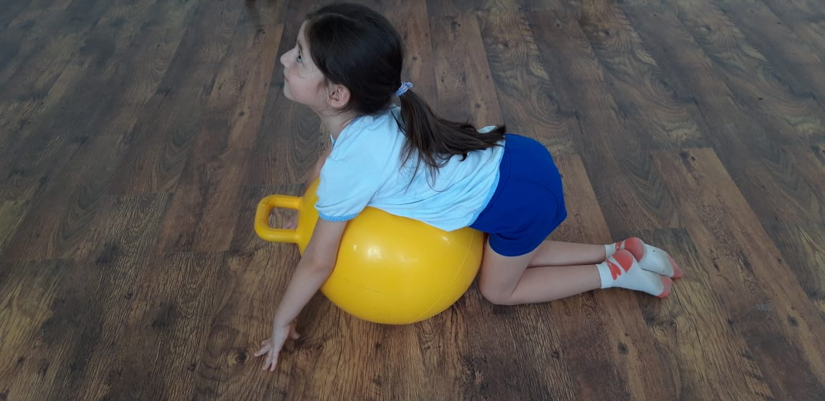
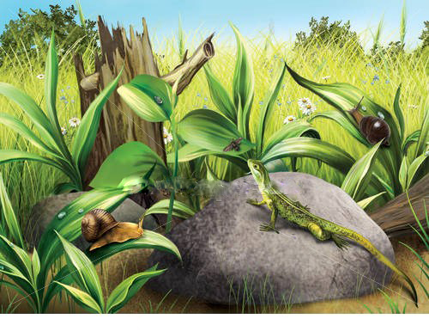
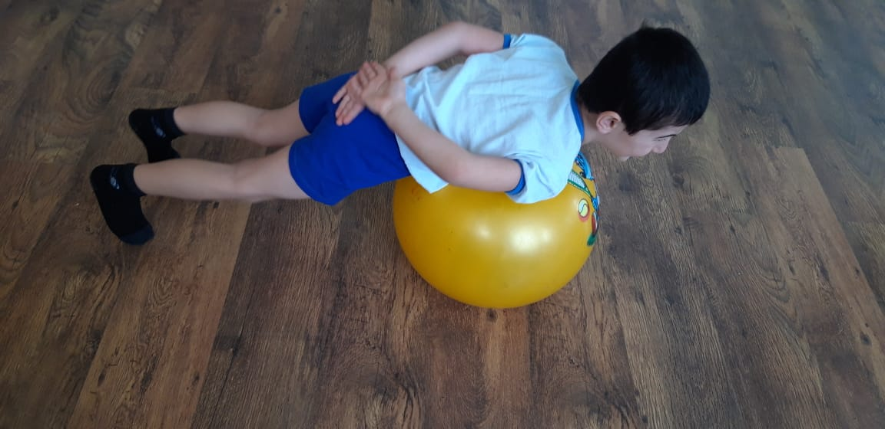
Упражнение «Ящерица»

Slide 24
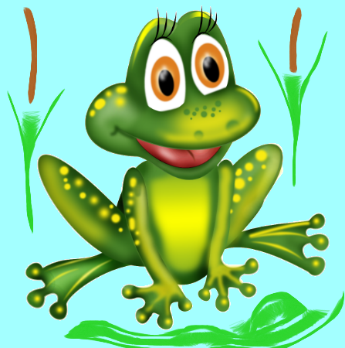
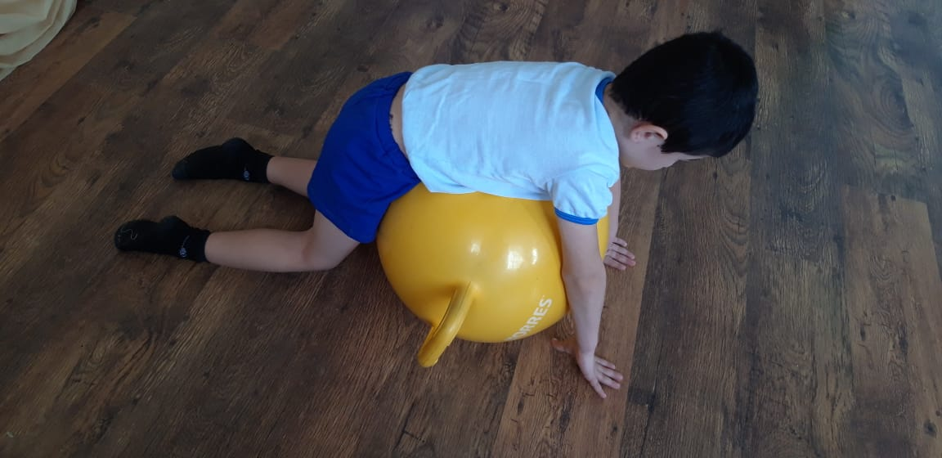
Упражнение «Лягушка-квакушка»

Slide 25
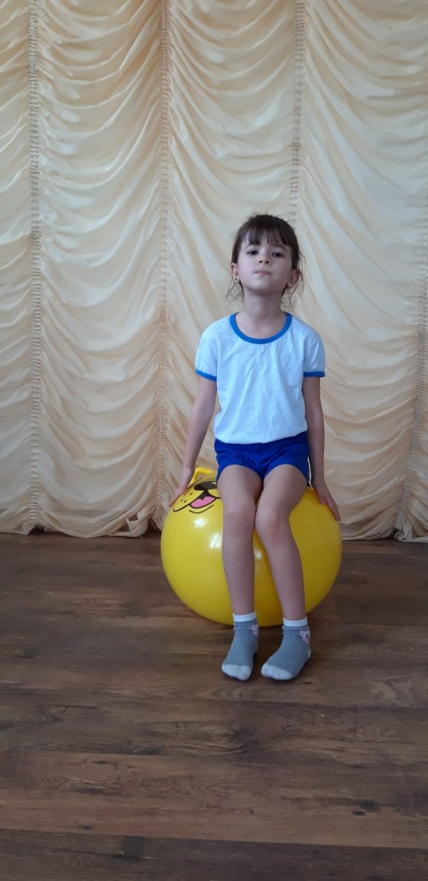
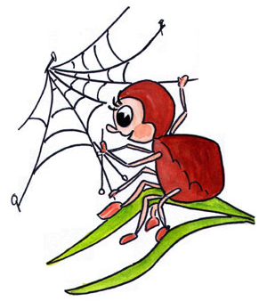
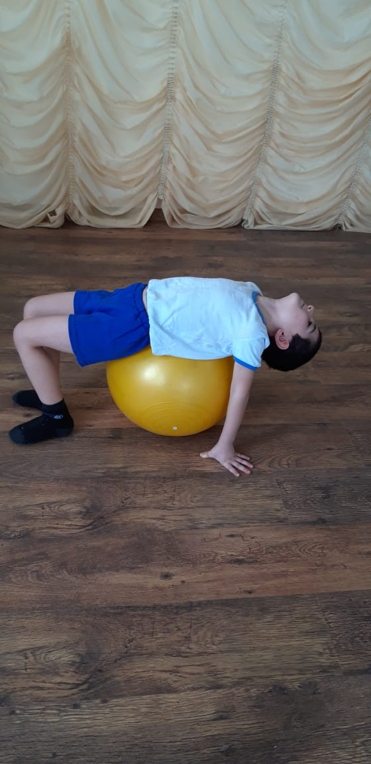
Упражнение «Паучок»

Slide 26
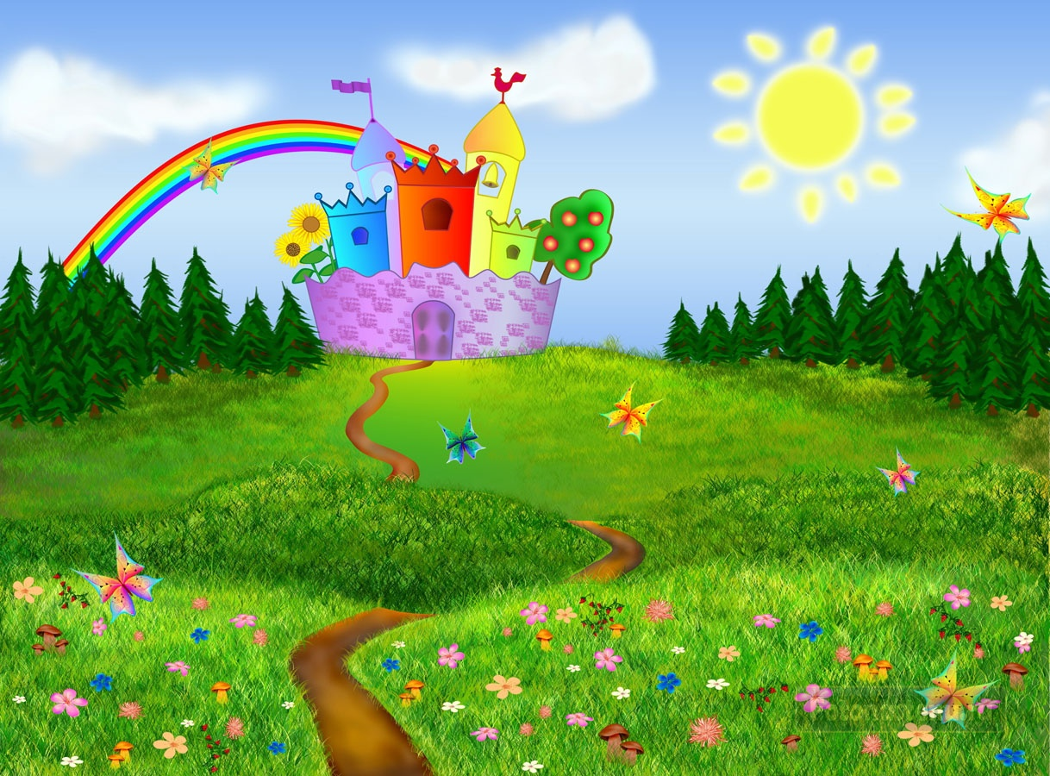

Slide 27
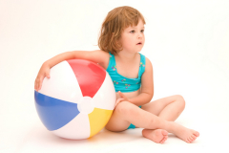
Фитбол – это радость движения! Фитбол – доступен для всех! Фитбол – средство оздоровления! Фитбол - развитие и успех!

Slide 28
КРАСНЫЙ – все понравилось, хочу узнать больше, использовать упражнения в своей практике.
ЖЕЛТЫЙ – все понравилось, интересно, познавательно.
СИНИЙ – понравилось, но некоторые идеи были спорными.
ЧЁРНЫЙ – идеи не заинтересовали.

Slide 29
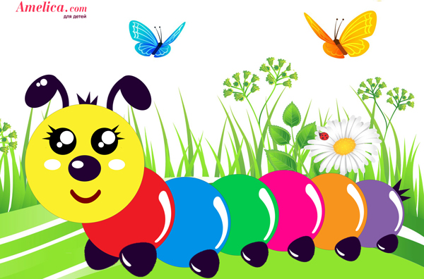
ЗДОРОВЫЙ ОБРАЗ ЖИЗНИ

Slide 32
Желаю всем быть здоровыми! Спасибо за внимание!

